Slide 1
운영체제
3차 과제 (짝수)
2016305078
최영환

Slide 2
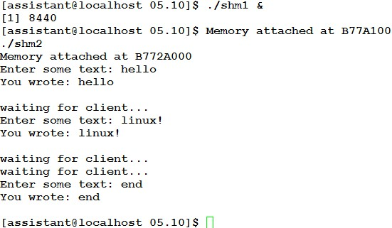
문제 및 목표 수행 결과
문제
목표 수행 결과
공유 메모리를 사용하고자 하는 한 쌍의 프로그램 shm1.c 와 shm2.c 가 수행 결과 예시와 같이 수행될 수 있도록, 두 번째 생산자 프로그램인 shm2.c 를 완성하여 전체를 수행해보시오.
※ 첫 번째 프로그램(소비자)은 공유 메모리 세그먼트를 만들고 이곳에 쓰여진 데이터를 표시한다.
두 번째 프로그램(공급자)은 기존 공유메모리 세그먼트에 연결하고 사용자로부터 입력 받은 데이터를 이곳에 쓴다.

Slide 3
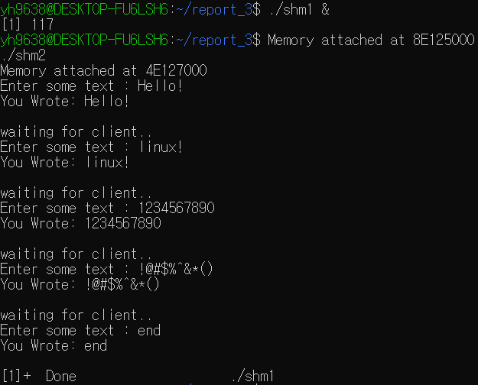
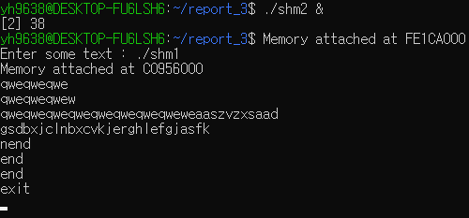
수행결과 및 결과 분석(1)
정상 수행 결과
두 프로그램의 순서를 바꾼 경우
비정상적으로 동작하여 강제로 종료하였음
목표했던 결과처럼, 정상적으로 동작함

Slide 4
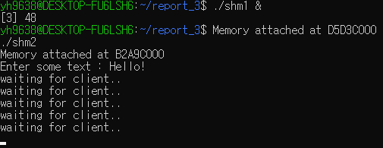
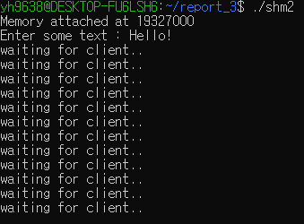
수행결과 및 분석(2)
두 프로그램의 key 값이 다른 경우
shm2만 실행한 경우
두 결과 모두 생산자는 무한 대기에 빠지게 됨
위 결과의 경우는 소비자가 공유 메모리에 접근을 못하기 때문에 발생함
아래 결과의 경우는 소비자가 존재를 하지 않기 때문에 발생함

Slide 5
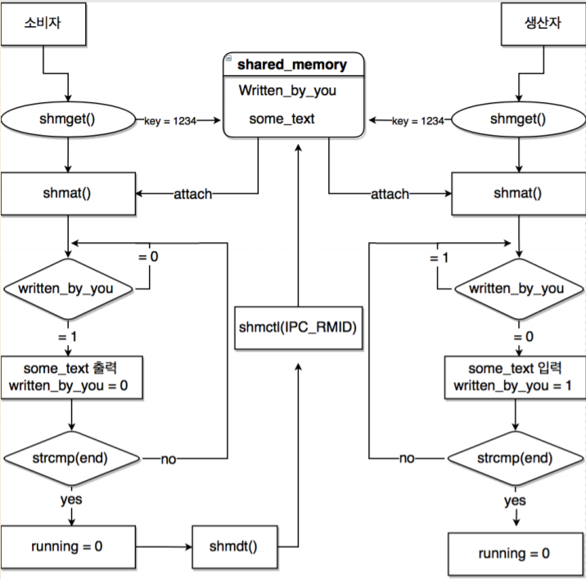
프로그램 흐름도

Slide 6
Shared Memory
다수의 프로세스가 접근할 수 있는 특정 메모리 영역.
IPC 중에서 가장 빠른 수행 속도를 보임.
공유 메모리의 생성 및 관리는 Kernel에 의해 이루어짐.
공유 메모리에 대한 접근은 고유의 공유 메모리 key를 통해서 가능함.
사용된 Shared Memory 함수
int shmget(key_t key, size_t size, int shmflg);
커널에 공유 메모리 공간을 요청하기 위해 사용하는 함수. 공유메모리의 ID를 반환함. 실패 시 -1을 반환함.
key : 하나 또는 다수의 공유메모리 중 원하는 공유메모리에 접근하기 위한 key값.
size : 공유메모리의 크기.
shmflg : 접근권한과 생성방식.
IPC_CREAT : 퍼미션 0666을 설정함. 첫 번째 인수 key에 해당하는 메모리가 없으면 공유 메모리를 생성함.
IPC_EXCL : 공유메모리 공간이 이미 존재할 경우 Error를 반환.
void* shmat(int shmid, const void *shmaddr, int shmflg)
공유 메모리 ID를 프로세서에 붙여주는 함수. shmid에 대한 주소를 반환함. 실패 시 -1을 반환함.
shmid : 공유메모리 ID.
shmaddr : 공유메모리 주소. 일반적으로 NULL 지정(NULL을 지정하면 커널에 매핑 되지 않은 지역을 자동으로 찾음.)
shmflg : 동작 옵션.
SHM_RDONLY : 공유메모리를 읽기 전용으로 설정
SHM_RND : shmaddr이 NULL이 아닐 경우에만 사용. shmaddr을 반올림하여 메모리 경계에 맞춤.

Slide 7
Shared Memory
int shmdt(const void *shmaddr)
프로세스와 공유 메모리를 분리시키는 함수.
분리할 공유 메모리 주소
성공시 0을, 실패시 -1을 반환함.
int shmctl(int shmid, int cmd, struct shmid_ds *buf)
공유 메모리에 대한 정보를 구하거나 변경, 제거하는 함수.
shmid : 공유메모리 ID.
cmd : 제어 명령어
IPC_RMID : 공유메모리 제거
IPC_SET : 공유메모리에 대한 권한 변경
IPC_STAT : 공유메모리 정보 획득
SHM_LOCK : 공유메모리 세그먼트 잠금
SHM_UNLOCK : 공유메모리 세그먼트 잠금해제
shmid_ds *buf : 공유 메모리 정보를 구하기 위한 버퍼 포인터

Slide 8

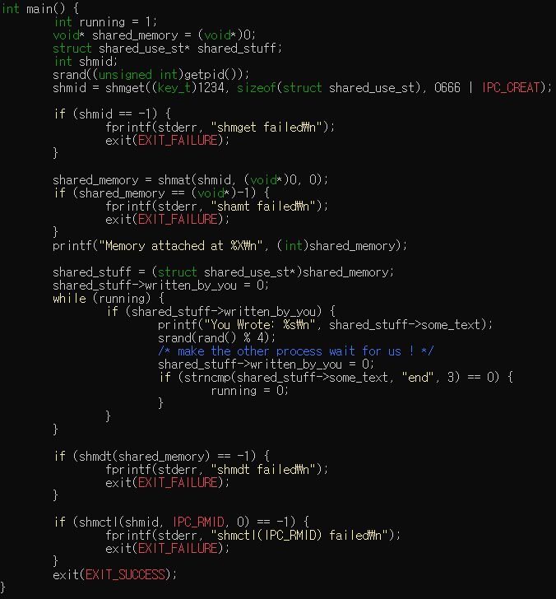
shm1.c
공유 메모리에 들어갈 데이터 구조체. shm2.c 에도 동일하게 존재함.
written_by_you는 두 프로그램이 교차하며 데이터를 주고 받기 위한 변수이고, some_text는 입력 받을 데이터이다.
shmget() 호출을 통해 새로운 공유 메모리를 생성, 이때의 key 값은 1234이다.
공유 메모리 생성 실패 시, 에러 메시지를 출력하고 실행을 종료함.
shmat() 호출을 통해 shared_memory 포인터를 이용하여 메모리를 프로세스에 붙인다.
shamt() 함수 실패 시 에러 메시지를 출력하고, 실행을 종료한다.
성공 시 성공 메시지를 출력하고, shared_stuff에 그 메모리를 할당해줘서 사용이 가능하도록 해준다.
running이 1인 경우, written_by_you를 통해 생산자가 생산했는지를 확인한 뒤, written_by_you가 1인 경우 생산되어진 자료(some_text)를 출력하고, written_by_you 를 0으로 만들어준다.
생산되어진 자료(some_text)가 end인 경우, runnin을 0으로 만들어 프로그램
을 종료시킨다.
shmdt() 호출을 통해 메모리를 프로세스와 분리시킨다.
shmctl() 호출을 통해 메모리를 반납한다.

Slide 9
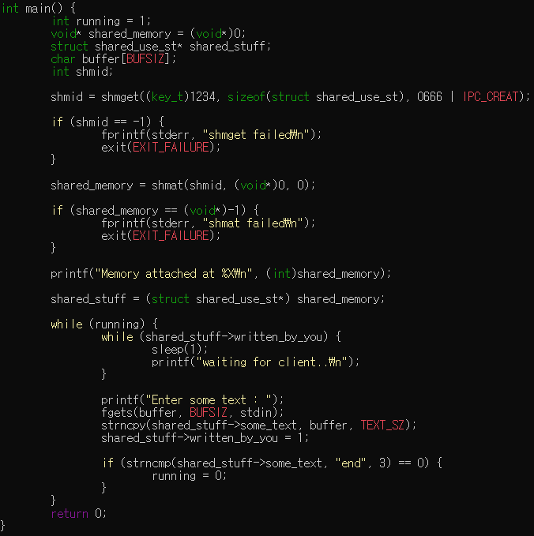
shm2.c
shmget() 호출을 통해 새로운 공유 메모리를 생성, 이때의 key 값은 1234이다.
공유 메모리 생성 실패 시, 에러 메시지를 출력하고 실행을 종료함.
shmat() 호출을 통해 shared_memory 포인터를 이용하여 메모리를 프로세스에 붙인다.
shamt() 함수 실패 시 에러 메시지를 출력하고, 실행을 종료한다.
성공 시 성공 메시지를 출력하고, shared_stuff에 그 메모리를 할당해주어 사용이 가능하도록 해준다.
running이 1이고, written_by_you가 1인 경우 1초 동안 소비자의 실행을 기다린다.
fgets() 함수를 통해 버퍼에 문자열을 입력 받아 이를 strncpy() 함수를 통해somet_text에 저장하고, written_by_you를 1로 설정한다.
입력받은 문자열이 end인 경우, running을 0으로 만들어 프로그램을 종료시킨다.

Slide 10
감사합니다.

